Slide 1
連通網路數位內容教育遊戲
資工四A 410918479 李博中
資工四A 410918592 林健源
資工四A 410918372 曹嘉元
資工四A 410918518 許秉翔
指導老師:滕元翔

Slide 2
目錄
CONTENTS
01
動機
02
使用工具
03
遊戲畫面
04
代碼
05
未來展望
06
參考資料

Slide 3
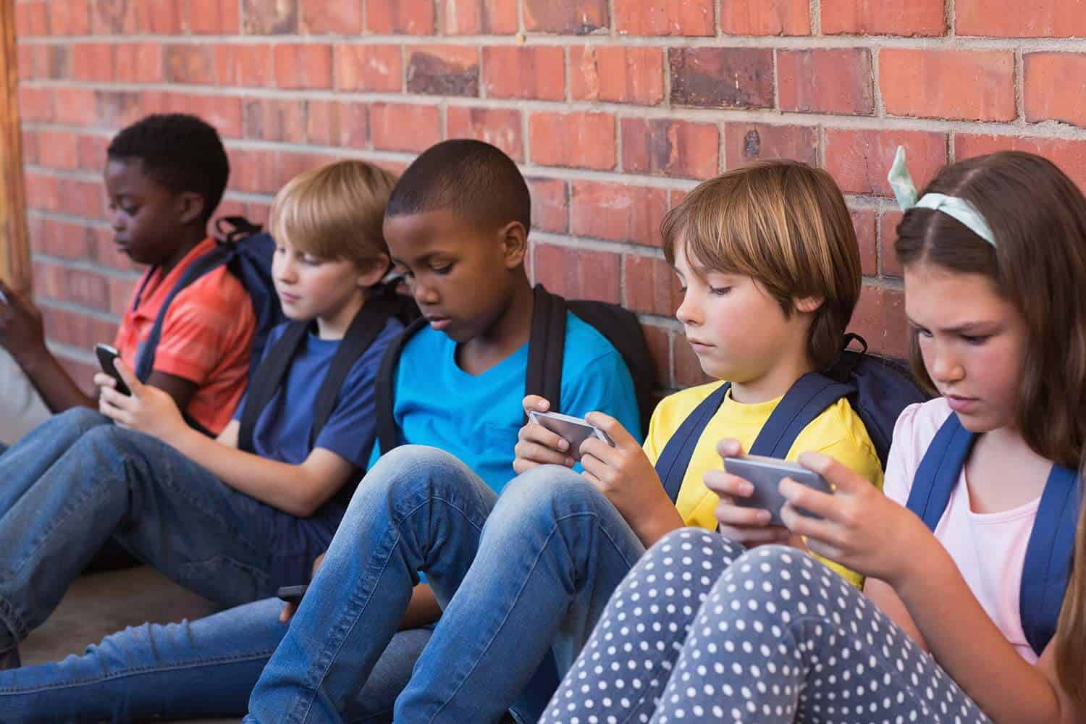
動機
我們想做出一款，學習互動的APP，我們討論之後，決定以手機遊戲為發想，做出一款互動式學習性遊戲，想藉由手機上的問答遊戲，增進學習趣味性，讓廣大的學生們在閒暇之餘，也能繼續學習，更結合了時下最熱門的GPT來為使用者解惑。

Slide 4






使用工具

Slide 5
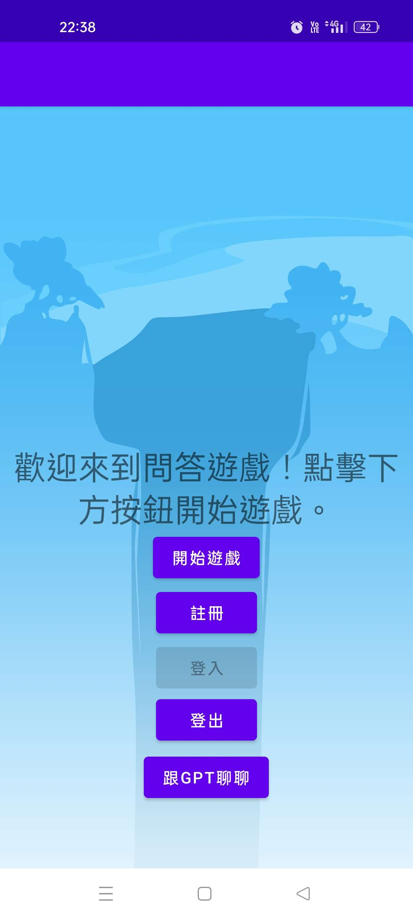
遊戲畫面
主頁面包含
開始遊戲
註冊
登入
登出
跟gpt聊聊

Slide 6
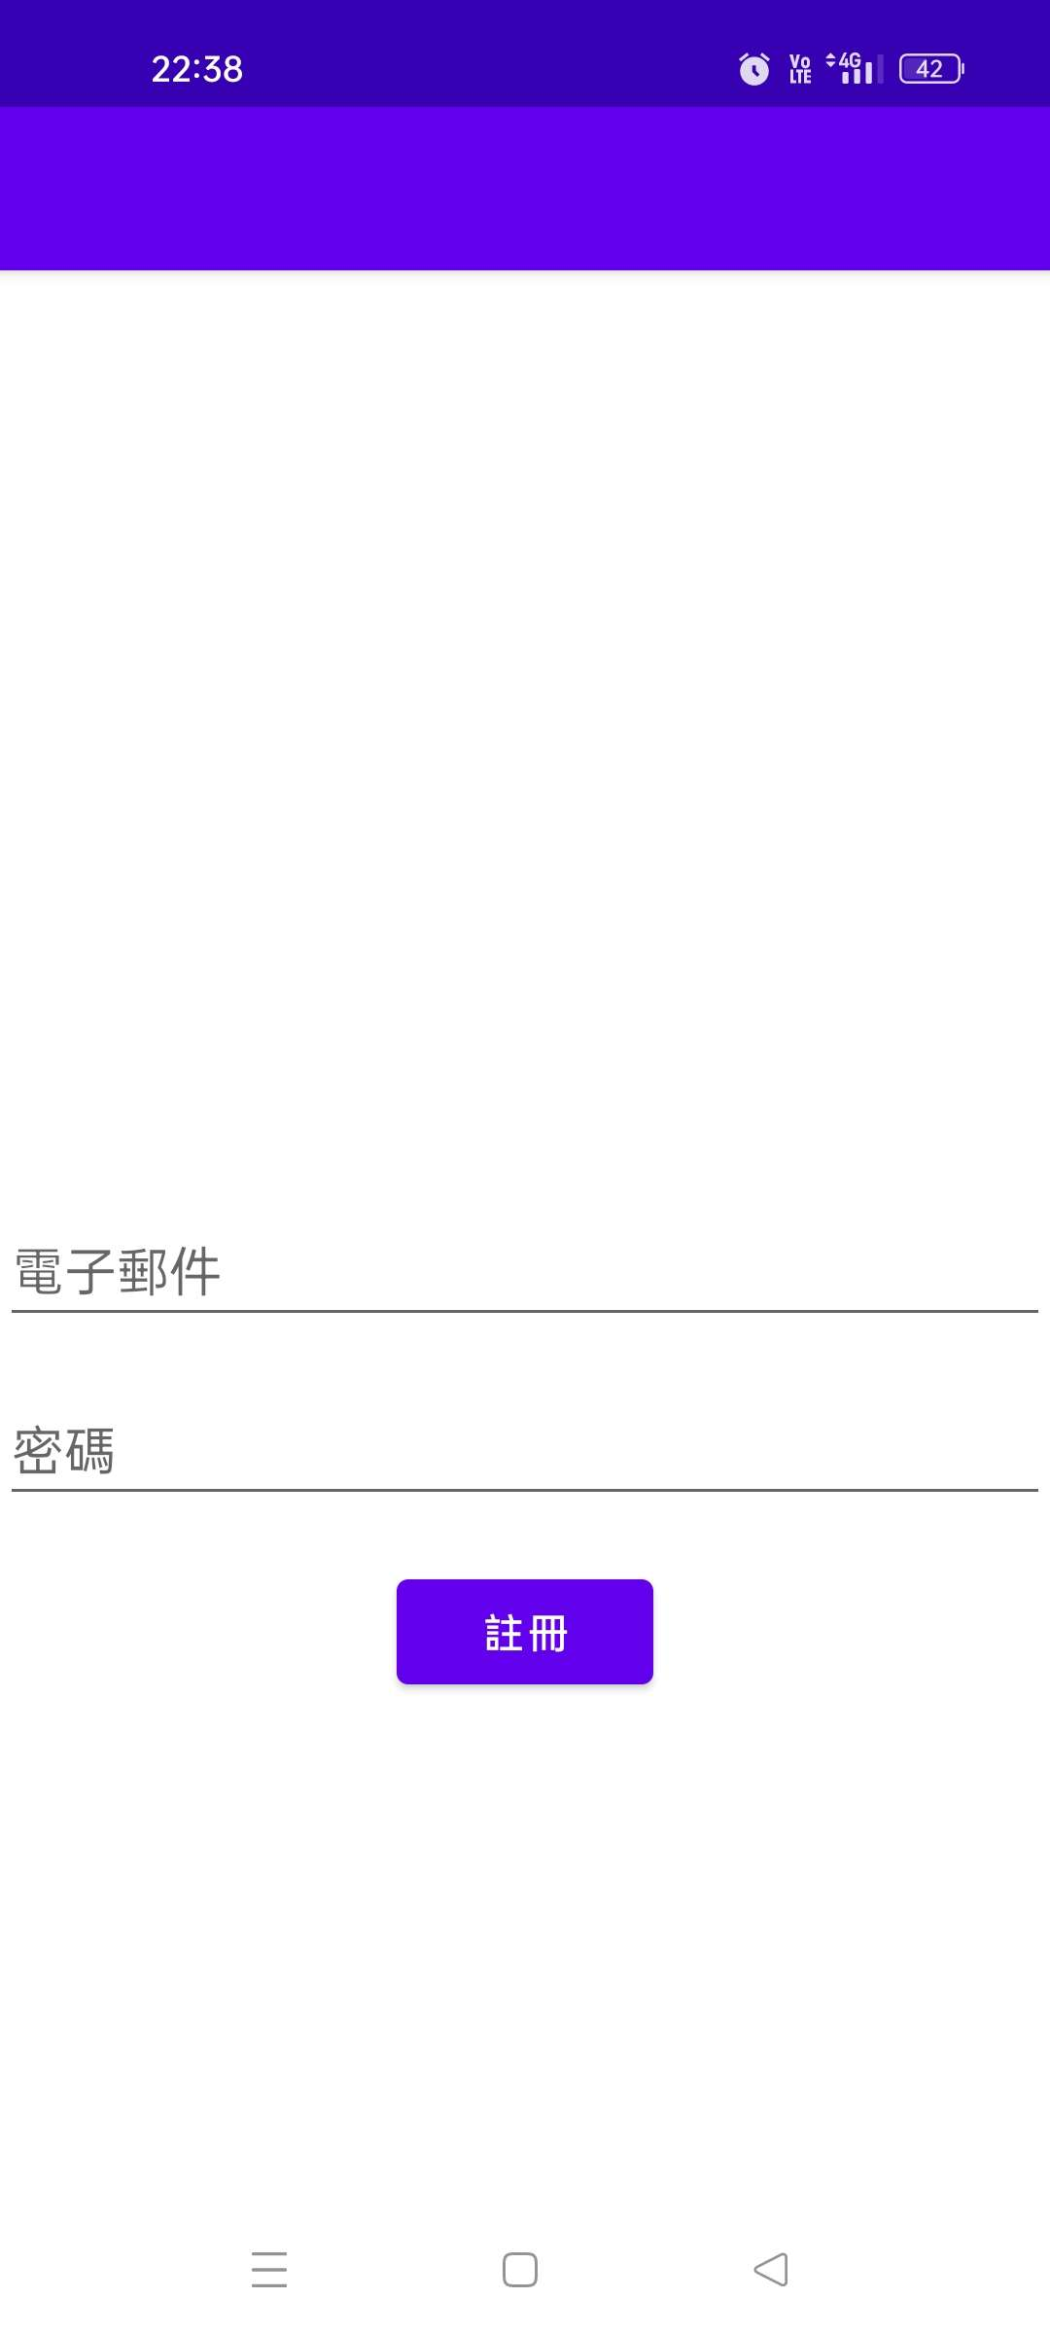
可以在這裡登入你的帳號密碼

Slide 7
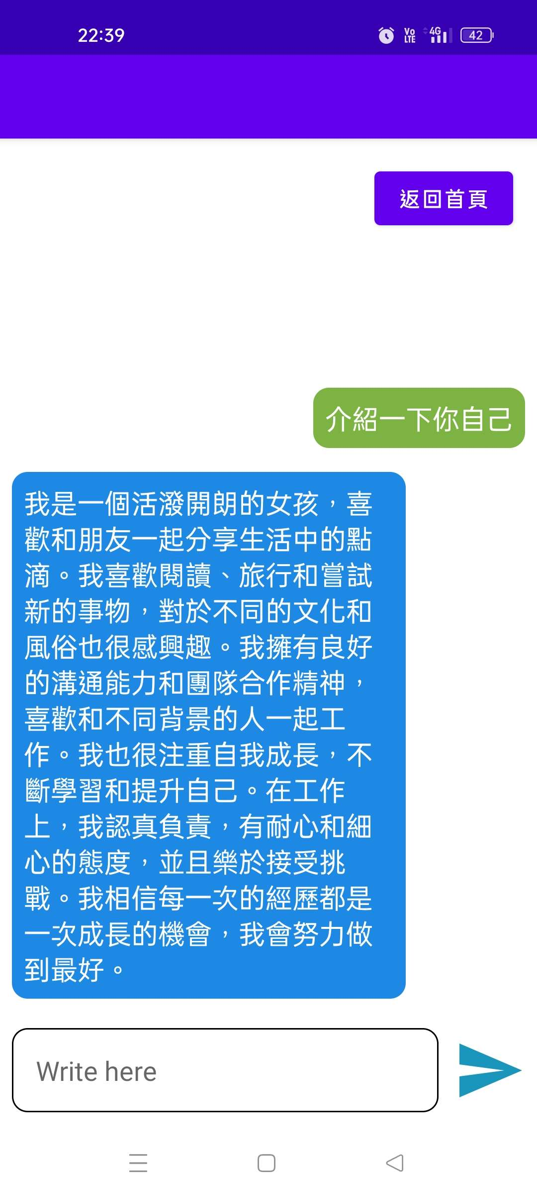
在在這裡可以詢問GPT問題，而GPT會給你解析，你在這裡可以與GPT互動，問的問題越詳細，GPT給的答案越詳細。

Slide 8
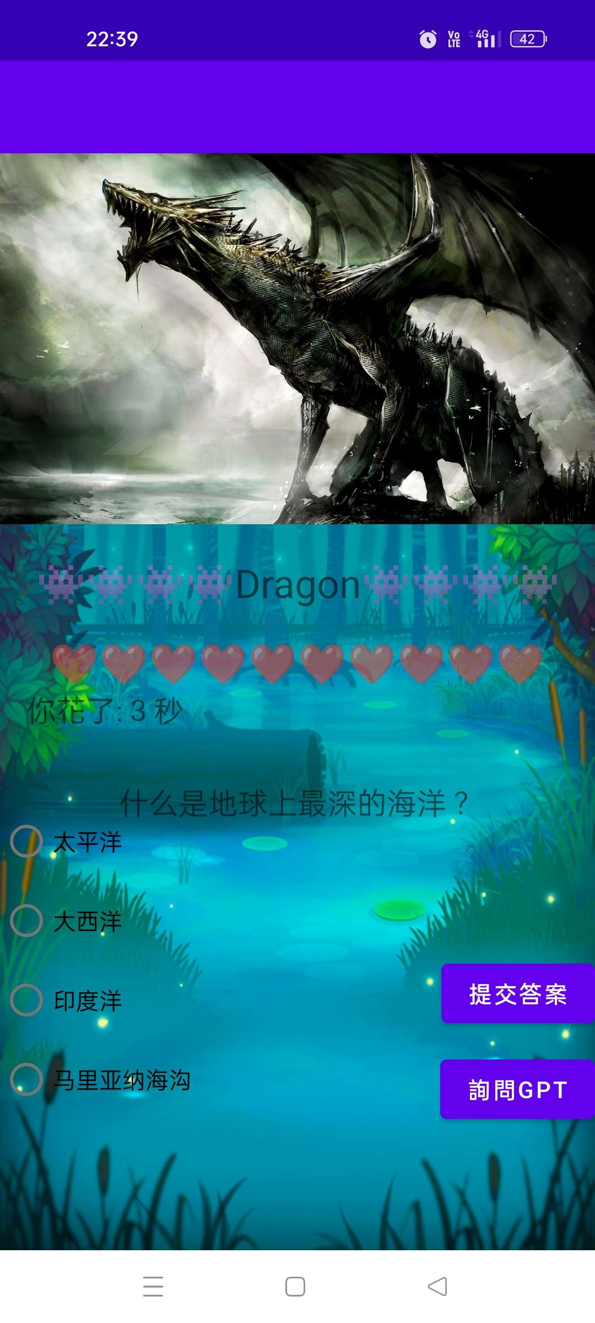
遊戲畫面，可以藉由回答問題來攻擊BOSS，這裡會顯示魔王的血量，如果有回答不出來的問題，右下角有有聊聊GPT給你提示。

Slide 9
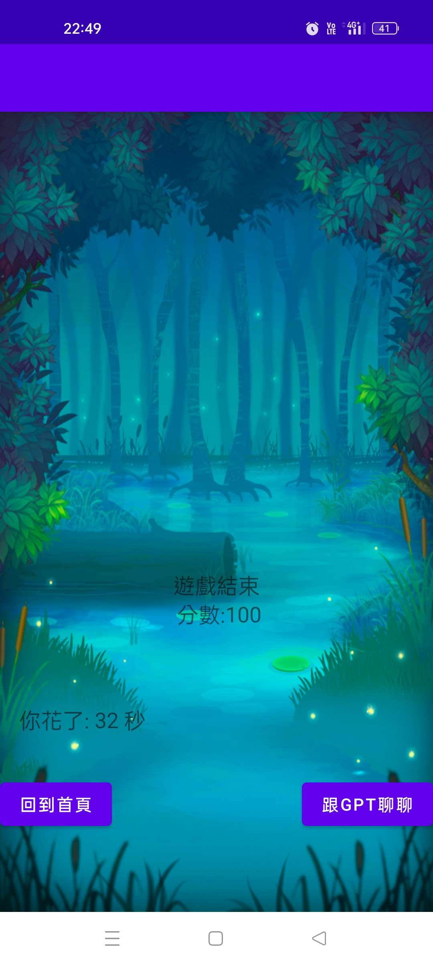
結算畫面，這裡會總結你的分數，你可以在這裡發問你的問題給GPT，提供給你最完善的解答

Slide 10
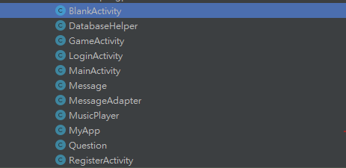




代碼
首頁
資料庫
遊戲邏輯
GPT

Slide 11
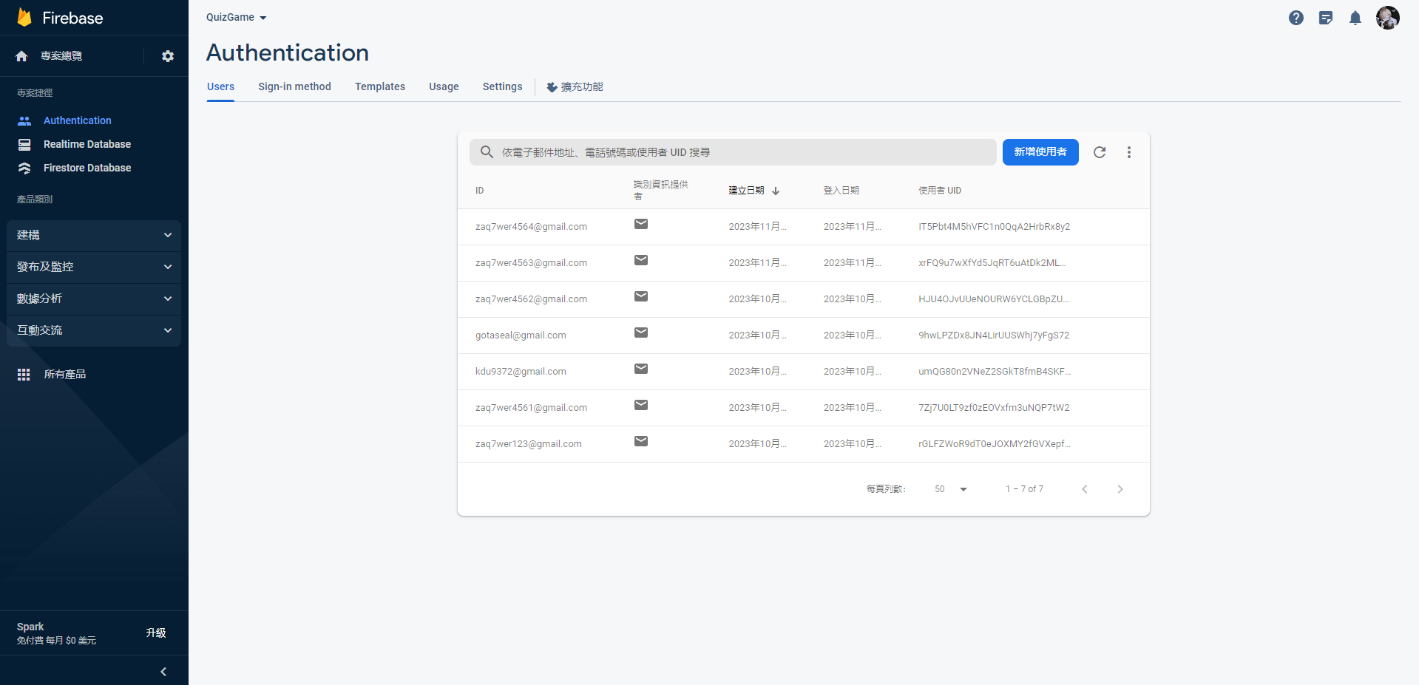

Slide 12
未來展望
遊戲有著廣闊的未來展望。首先，可以不斷擴展題庫，以增加挑戰性和多樣性，吸引更多的玩家。此外，可以添加多人遊戲模式，使朋友之間可以互相競爭和合作。還可以引入社交互動，如成就、排行榜和獎勵系統，以提高玩家的互動和競爭性。通過持續的更新和改進，可以吸引更多用戶，並有機會在教育和娛樂領域獲得成功。未來還可以考慮將遊戲擴展到不同的平台，如電腦，以滿足不同用戶的需求。

Slide 13
參考資料
https://www.geeksforgeeks.org/how-to-build-a-chatgpt-like-app-in-android-using-openai-api/
https://chat.openai.com/auth/login?next=%2Fchat

Slide 14
謝謝聆聽
THANK YOU FOR LISTENING

